Slide 1
5 频 域 分 析
频率特性的基本概念
频率特性的图形表示法
  极坐标图（幅相曲线、Nyquist图）
  bode图（对数幅频特性和相频特性）
频域稳定性判据
稳定裕度及与时域性能的关系
用开环频率特性分析闭环性能

Slide 2
概述
时域分析的缺陷
高阶系统的分析难以进行；
难以研究系统参数和结构变化对系统性能的影响；
频域分析的目的
以输入信号的频率为变量，在频率域，研究系统的结构参数与性能的关系。
无需求解微分方程，图解(频率特性图)法间接揭示系统性能并指明改进性能的方向；
易于实验分析；
优点：
可推广应用于某些非线性系统（如含有延迟环节的系统）；
可方便设计出能有效抑制噪声的系统。

Slide 3
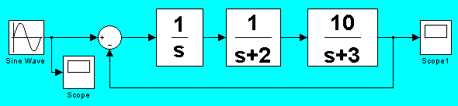
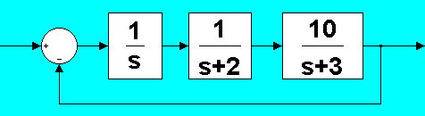
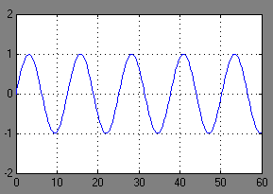
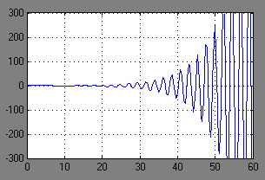
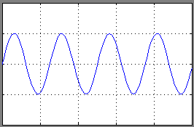
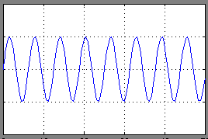
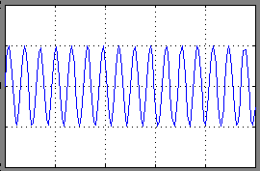
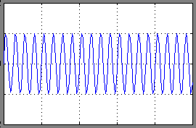
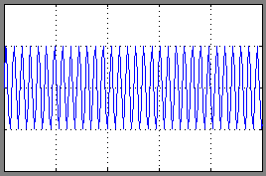
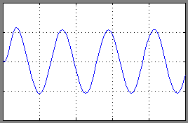
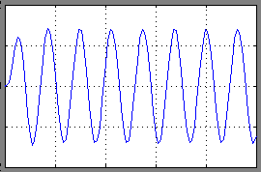
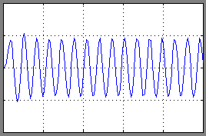
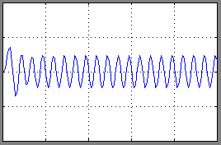
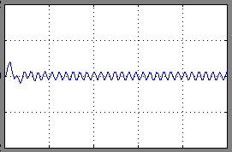
频率特性的概念
不
设系统结构如图，
由劳斯判据知系统稳定。
40
给系统输入一个幅值不变频率不断增大的正弦，
曲线如下:
给稳定的系统输入一个正弦，其稳态输出是与输入
结论：
同频率的正弦，幅值随ω而变，相角也是ω的函数。
A_{r}=1 ω=0.5
ω=1
ω=2
ω=2.5
ω=4

Slide 4
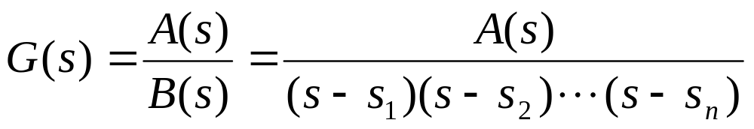

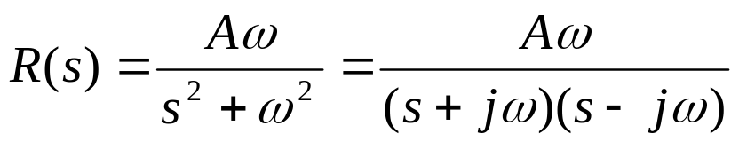
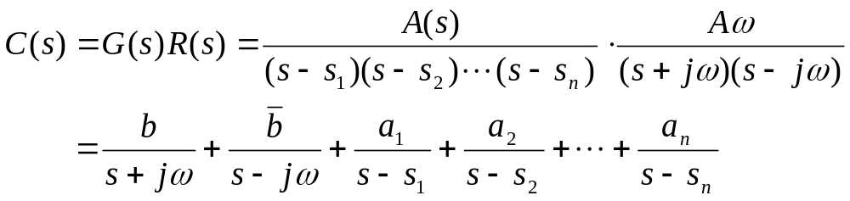
5.1频率特性的基本概念
1、频率响应
频率响应是指系统输入为正弦函数输入时，系统输出响应的稳态分量。
不失一般性，考虑如下线性定常系统：
当输入为正弦输入
其拉氏变换为
相应的输出为：

Slide 5
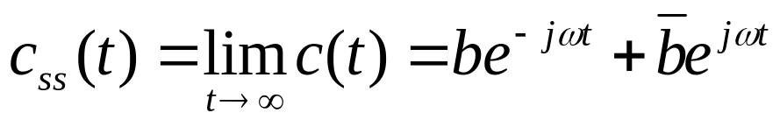
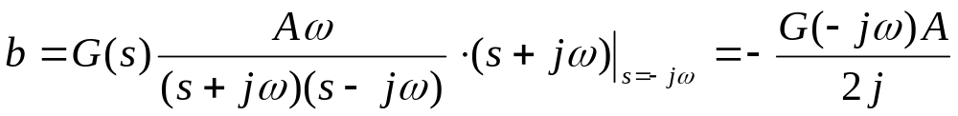
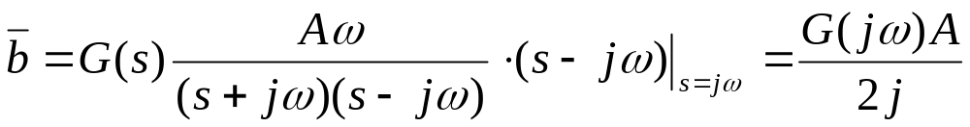
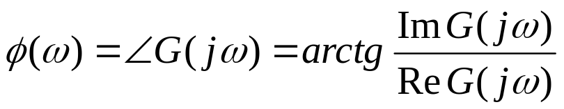
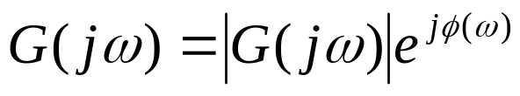
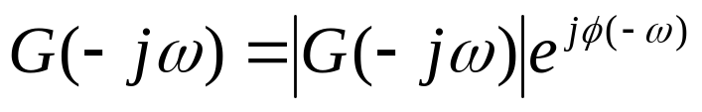
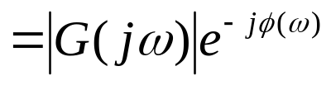
经拉氏反变换，可得系统的输出
对于稳定的系统，由于都具有负实部，所以，当时间趋于无穷时，暂态分量都衰减至零，因此，系统输出的稳态分量为
其中：

Slide 6
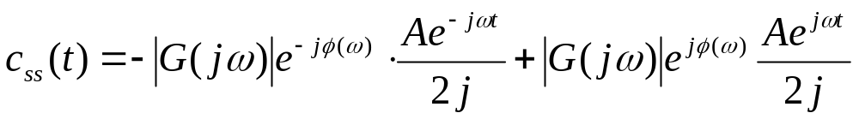
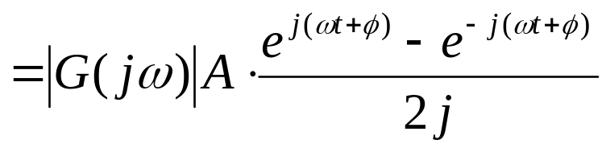
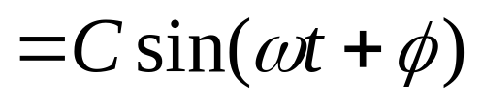
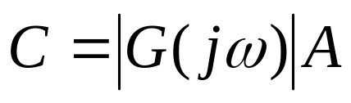
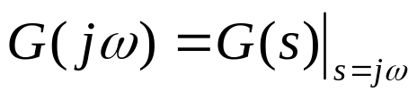
因此：
其中
为输出稳态分量的幅值
为输出与输入的相位差
上式表明：
稳定的线性定常系统在正弦激励下的稳态输出仍然为同频率的正弦信号，且输出与输入的幅值比为|G(j ω)| ，相位差为∠G(j ω) 。
输出信号的幅值和相角是频率的函数，随频率而变化。
幅值与相角都与传递函数G(s)有一定关系。
定义为频率特性

Slide 7
频率特性与传递函数的关系
频率特性：表征了系统在不同频率的正弦信号输入时，其稳态输出随频率而变化(ω由0变到∞)的特性。
幅频特性：当ω由0到∞变化时， G(j ω)的模的变化特性，记为|G(j ω)| 。
相频特性：当ω由0到∞变化时， G(j ω)的相位的变化特性，记为∠G(j ω) 或记为ϕ( ω)。
幅频特性与相频特性一起构成系统的频率特性。
实频特性：当ω由0到∞变化时， G(j ω)的实部的变化特性，记为U(ω) 。
虚频特性：当ω由0到∞变化时， G(j ω)的虚部的变化特性，记为V(ω) 。
G(j ω)= U(ω) +j V(ω)

Slide 8
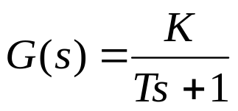
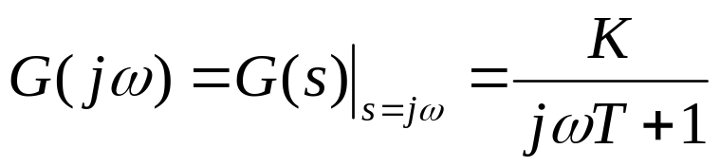
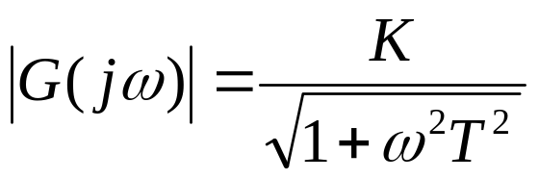
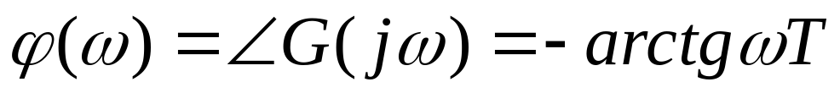
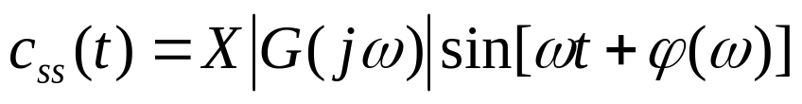
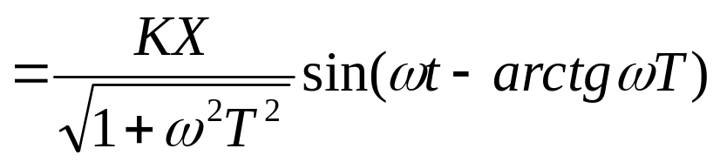
例：求一阶系统 的频率特性及在正弦输入
x_{i}(t)=Xsin ωt 作用下的频率响应。
解：
对于正弦输入x_{i}(t)=Xsin ωt，根据频率响应的定义：

Slide 9
几点说明
频率特性是传递函数的特例，是定义在复平面虚轴上的传递函数，因此频率特性与系统的微分方程、传递函数一样反映了系统的固有特性。
尽管频率特性是一种稳态响应，但系统的频率特性与传递函数一样包含了系统或元部件的全部动态结构参数，因此，系统动态过程的规律性也全寓于其中。
频率特性的定义：为系统输出的傅立叶变换和输入的傅立叶变换的比值。
便于实验建模。

